Slide 1
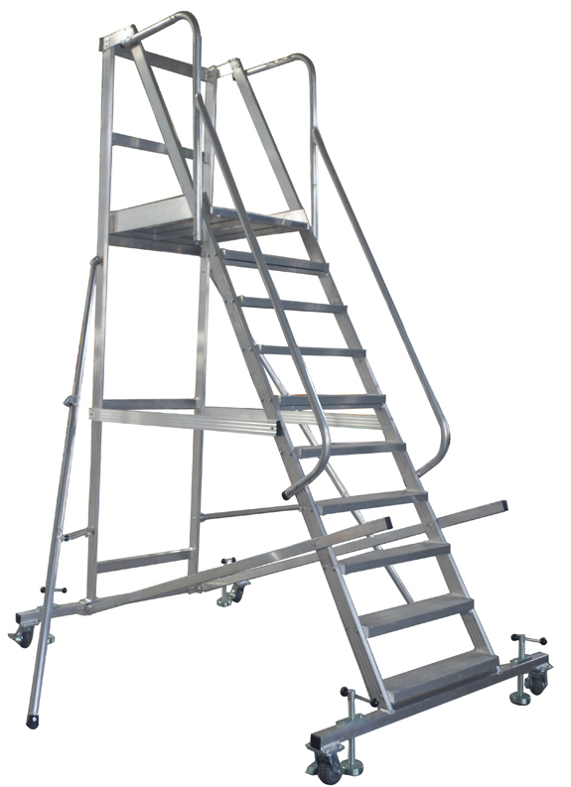

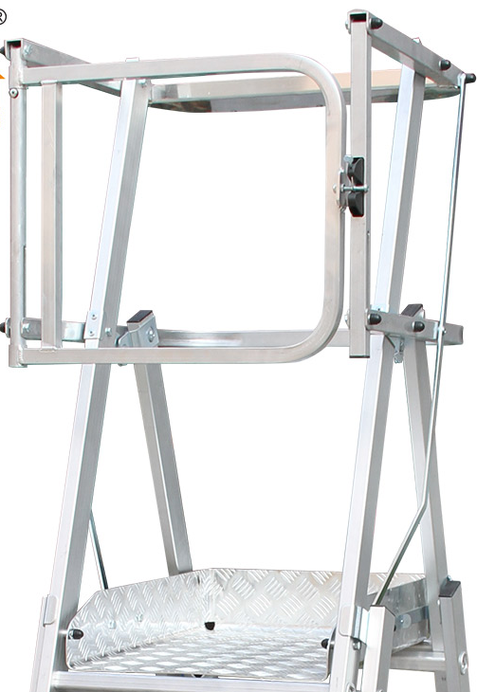

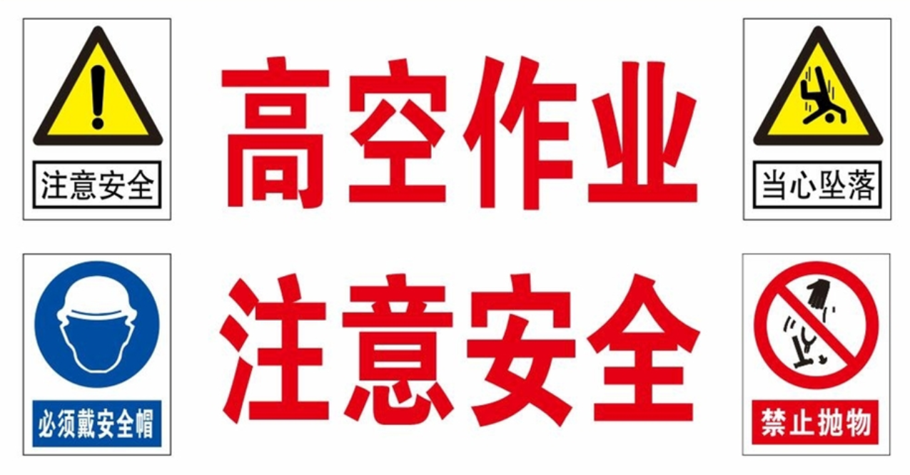
GB/T 17889.6-2025 《梯子 第6部分：可移动式平台梯》
可移动平台梯规范一览图
安全门
在平台梯的攀爬侧，应安装具备防护人员坠落的平台门。当平台尺寸大于 500mmx500 mm时，宜使用自闭门。
d=470
mm
950mm≤h≤1100mm
安全护栏与横杆
安全护栏高度应大于 950mm，小于 1100mm，从平台到护栏顶部计算。直径 470mm 的球体应不能从护栏的任何空隙通过。
1. 除了攀爬的一侧，在其他侧面都应安装踢脚板；
2. 踢脚板上沿应至少高出平台100mm；
3. 除非在进入或离开平台时踢脚板可以拆卸，否则在进人侧不准许安装。
踢脚板
h≥100mm
操作平台
平台尺寸应在 400mm～1000mm之间。
2m登高线
代表站立在此处高度已经达到2米，属于高处作业，人员需要持证，作业需要审批。
当攀爬腿倾角为45≤a<60°时，应安装安全扶手。
侧面扶手
踏棍/踏板
金属或塑料材质的踏棍、踏板和平台的表面应进行防滑处理，如增加条纹。如果通过覆盖物防滑覆盖物应与踏板或踏根牢固黏合。
防倾倒装置要打开到位，确保斜撑必须稳固着地。
支撑腿
所有脚轮都应安装脚轮制动装置以便在使用时制动。
万向脚轮
GB/T 17889.6-2025 《梯子 第6部分：可移动式平台梯》适用于工作平台最大高度不超过5m、最大面积不超过1m² 、最大载重不超过150kg（包含使用者体重，以及携带工具、设备及材料的总重量），并且只限于每次一人使用的可移动式平台梯。
45≤a<60°

Slide 2


